Slide 1
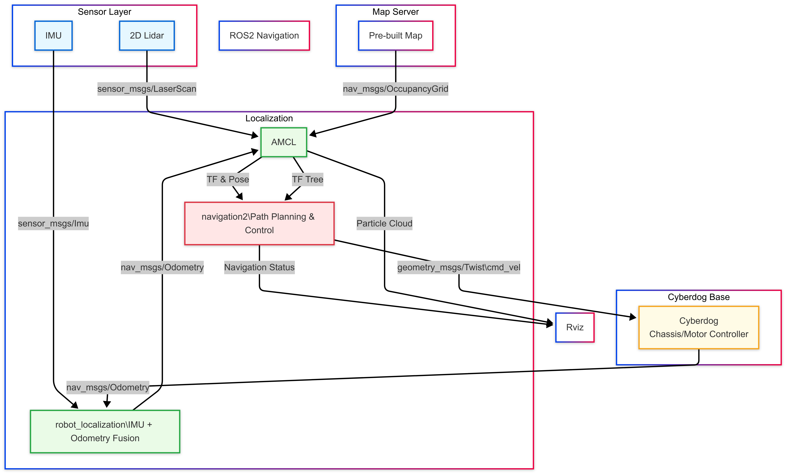
系統架構ROS2 foxy AMCL+ navigation2

Slide 2
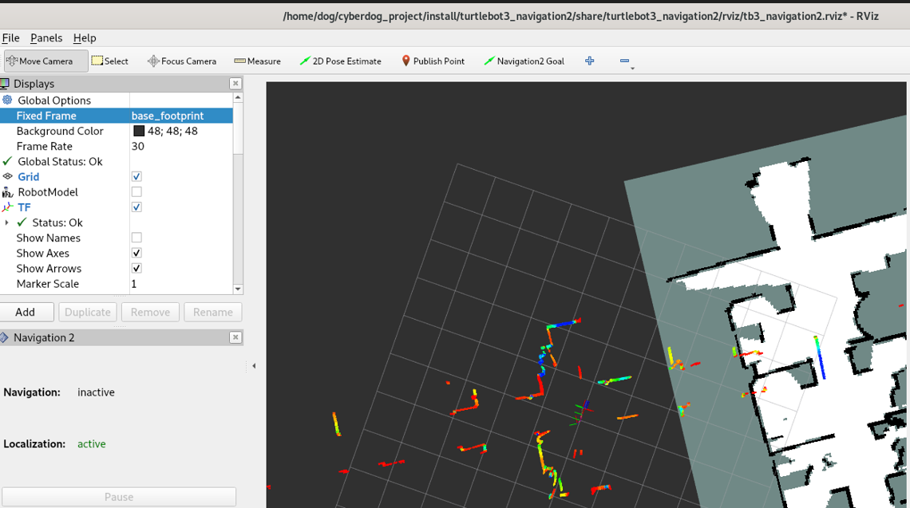
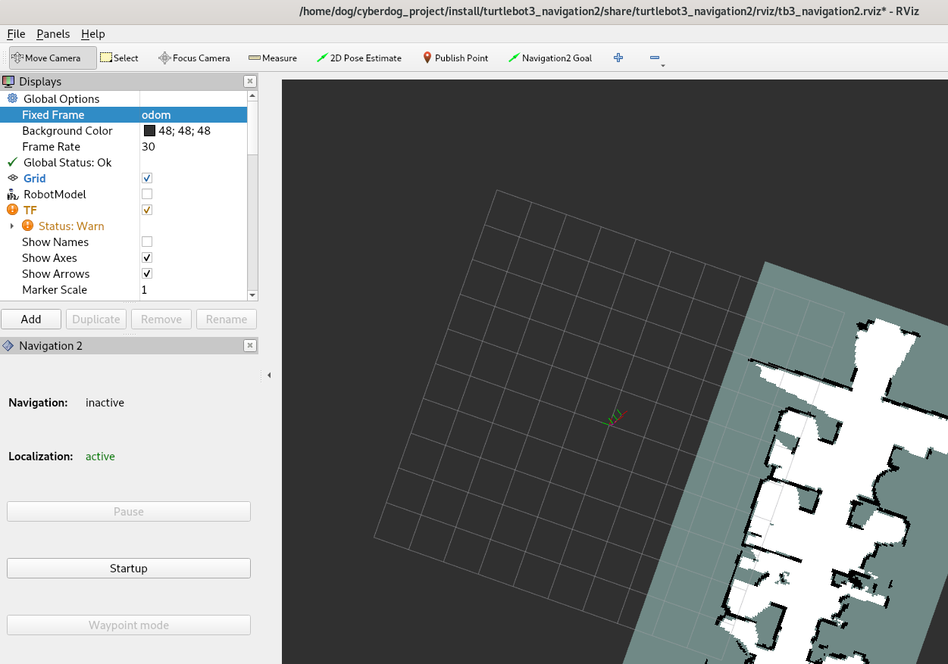
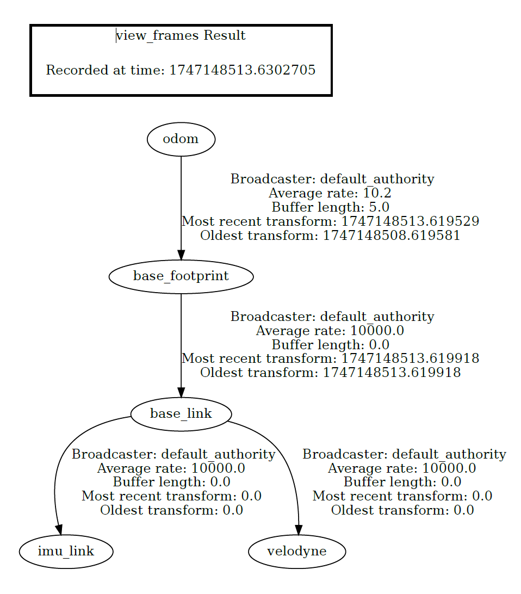
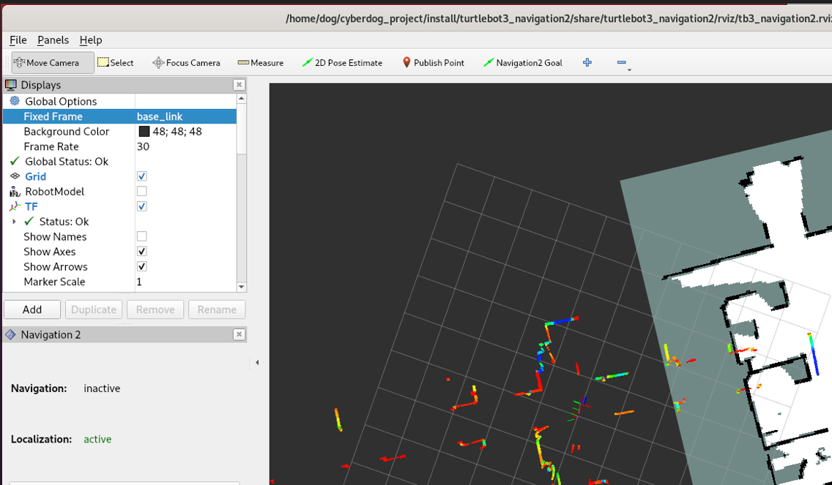
系統架構ROS2 foxy AMCL+ navigation2
Odom 使用IMU積分定位不佳
使用cyberdog /odom_out 發生無法對齊
CyberDog 發布 odom 時使用的是sim time。
Velodyne 雷達與其他實體設備使用的是實體時間（system time）導致時間戳不同，進而影響 TF、雷達與 odom 的對
齊，導致導航失敗。

Slide 3
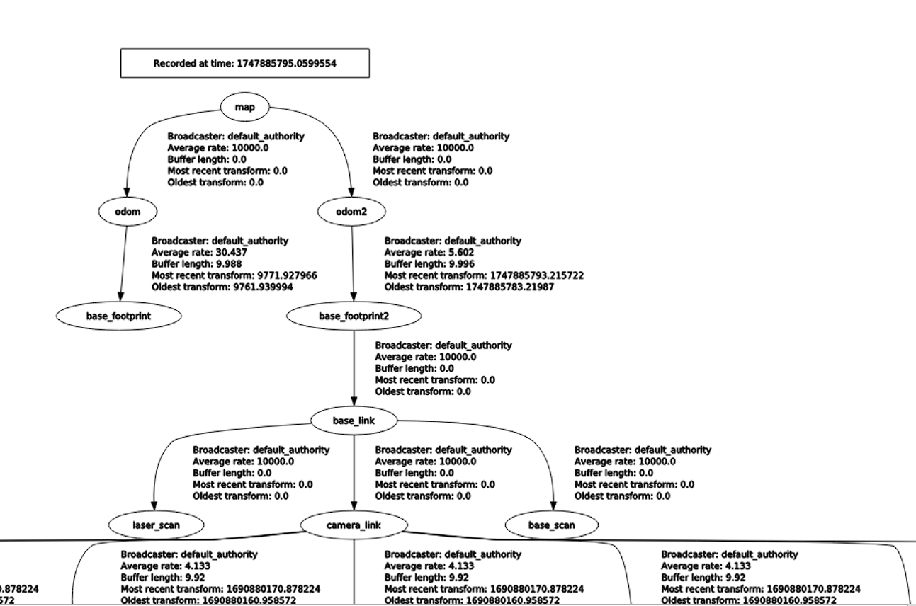
因時間戳不同步，建立新的TF tree ，採全使用sim_time ，發生AMCL出現異常無法正常運作，因AGX 運行滿載，發生多次死當，懷疑導致AMCL運行異常，改更換主機ORIN測試。
系統架構ROS2 foxy AMCL+ navigation2

Slide 4
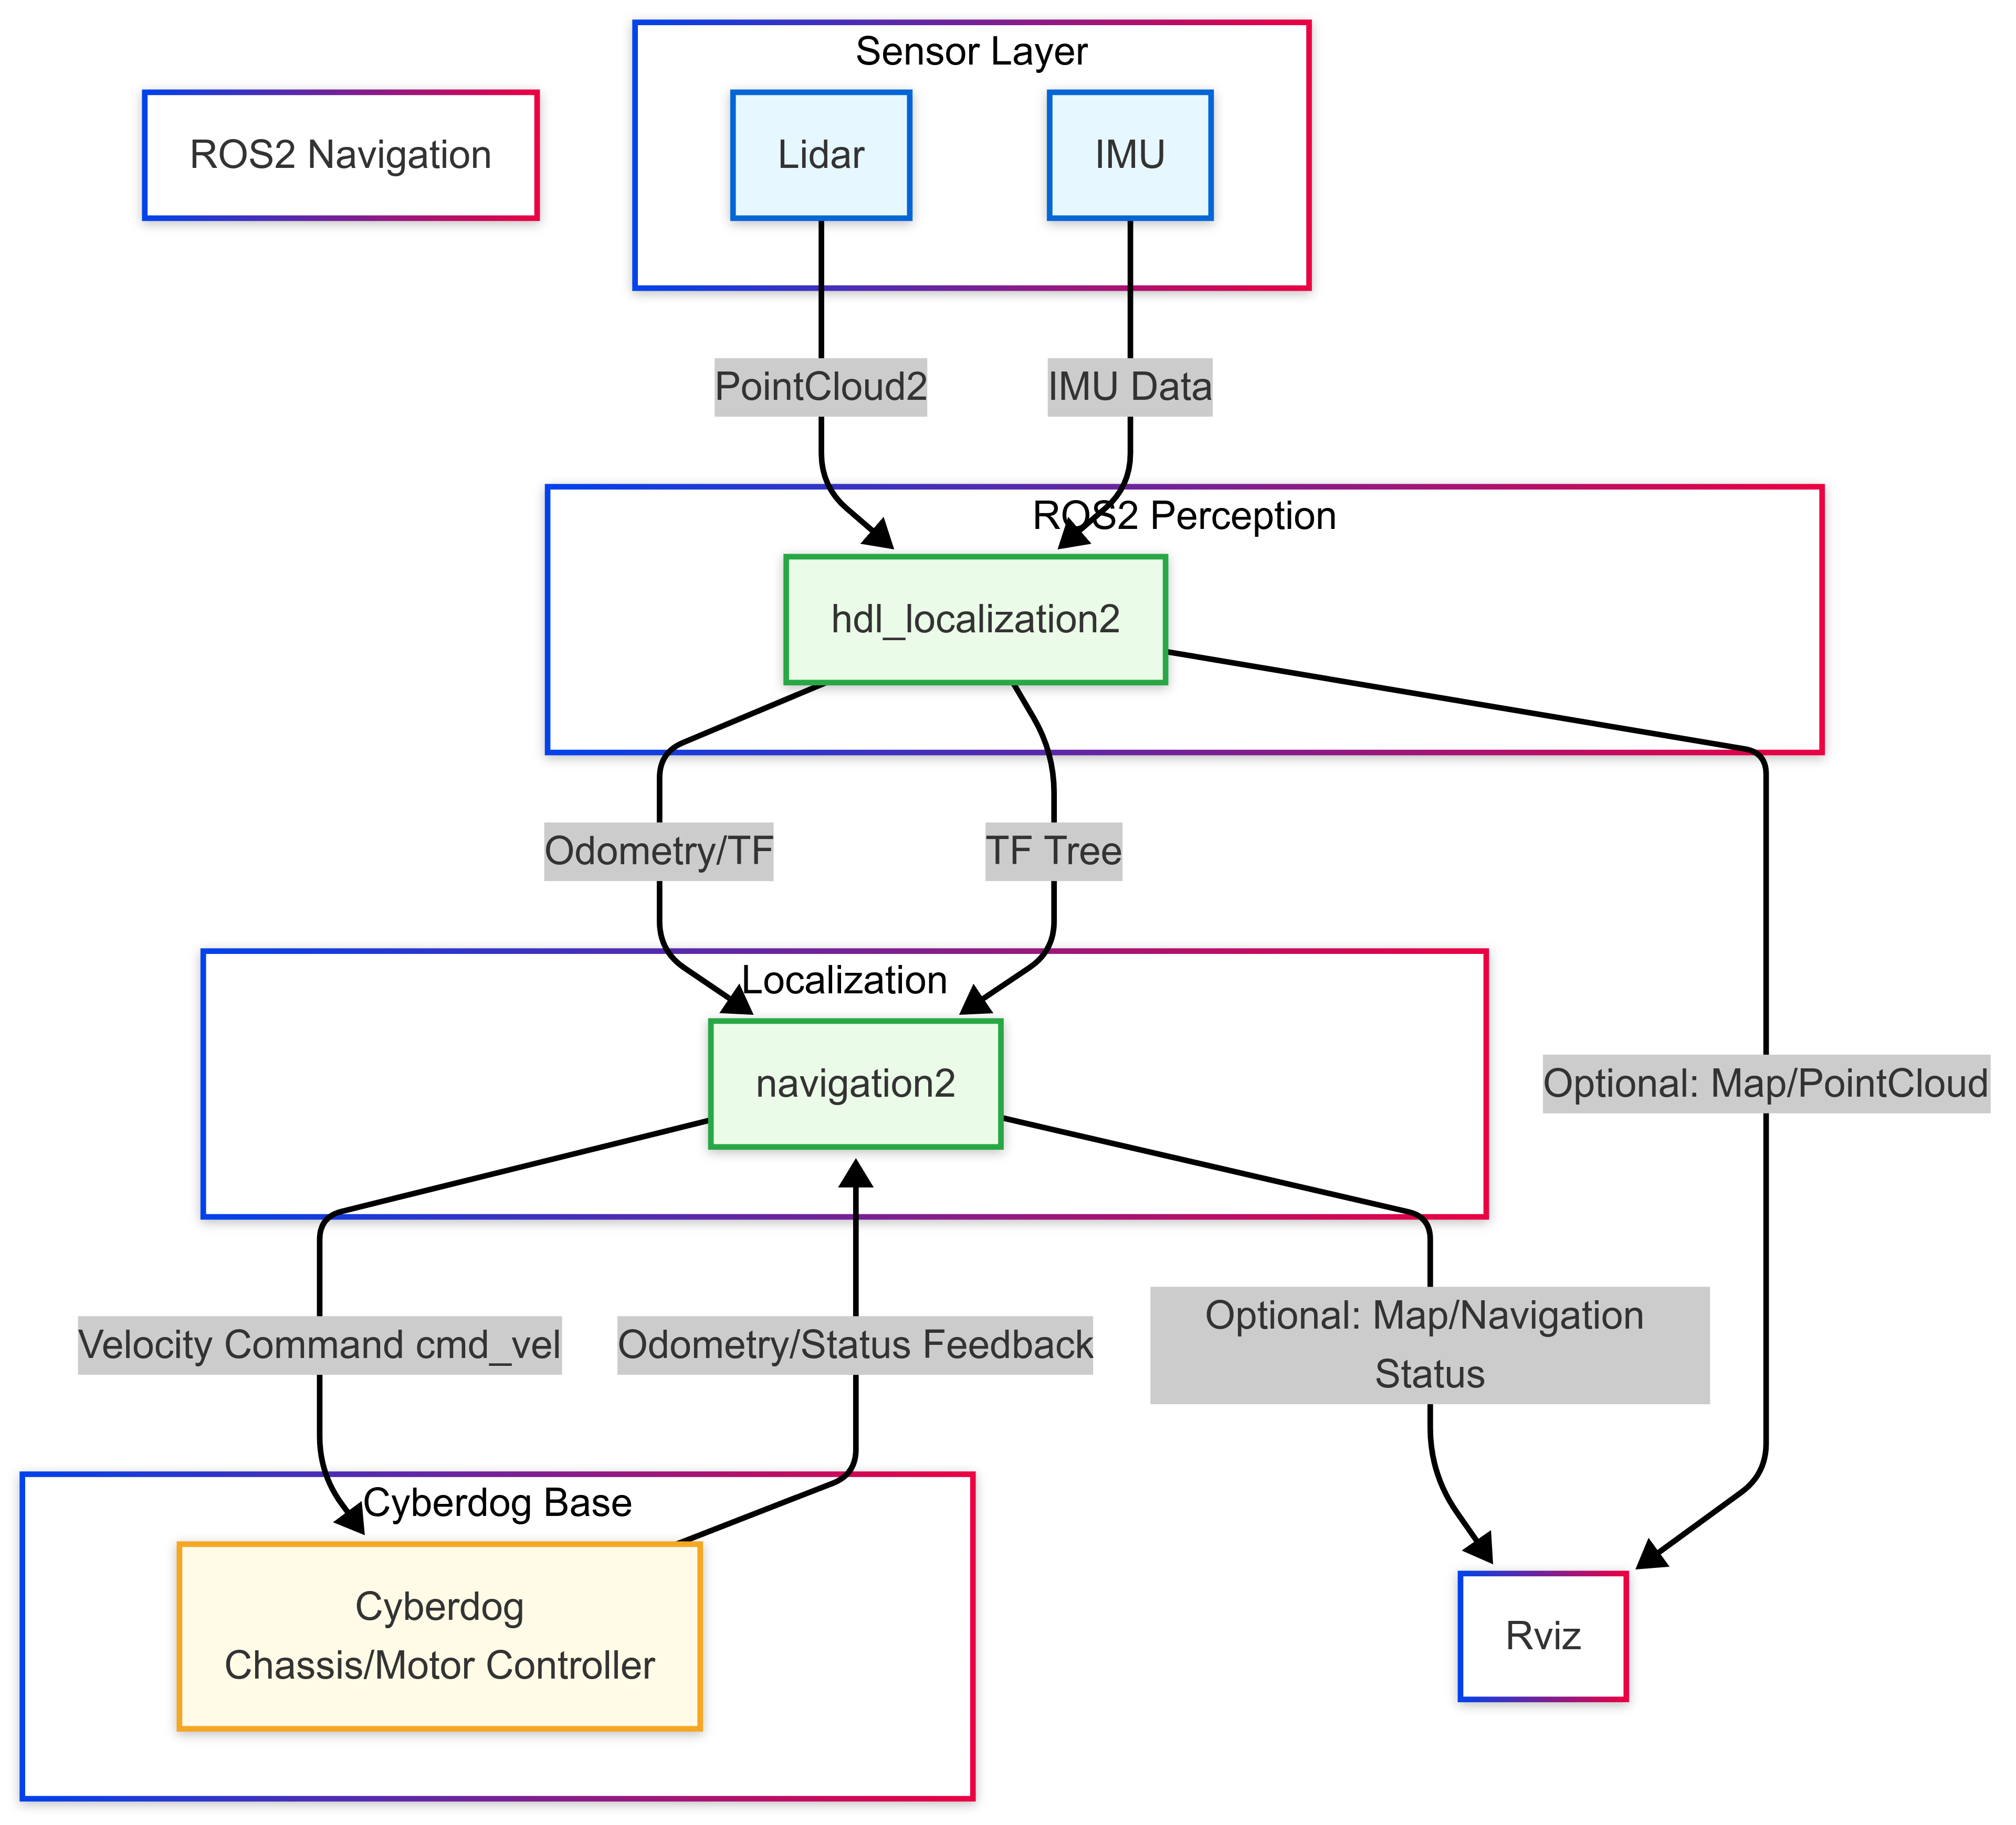
PlanB 主機ORIN。 因時間戳不同步，建立新的TF tree ，採全使用sim_time ，若AMCL仍出現異常無法正常運作，將改採hdl_localization2進行定位導航。
系統架構:ROS2 humble hdl_localization2 + navigation2

Slide 5
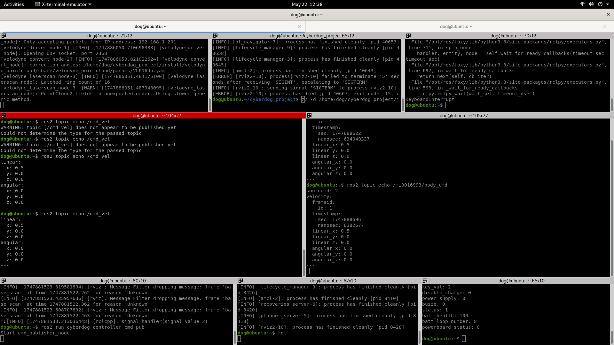

Slide 6
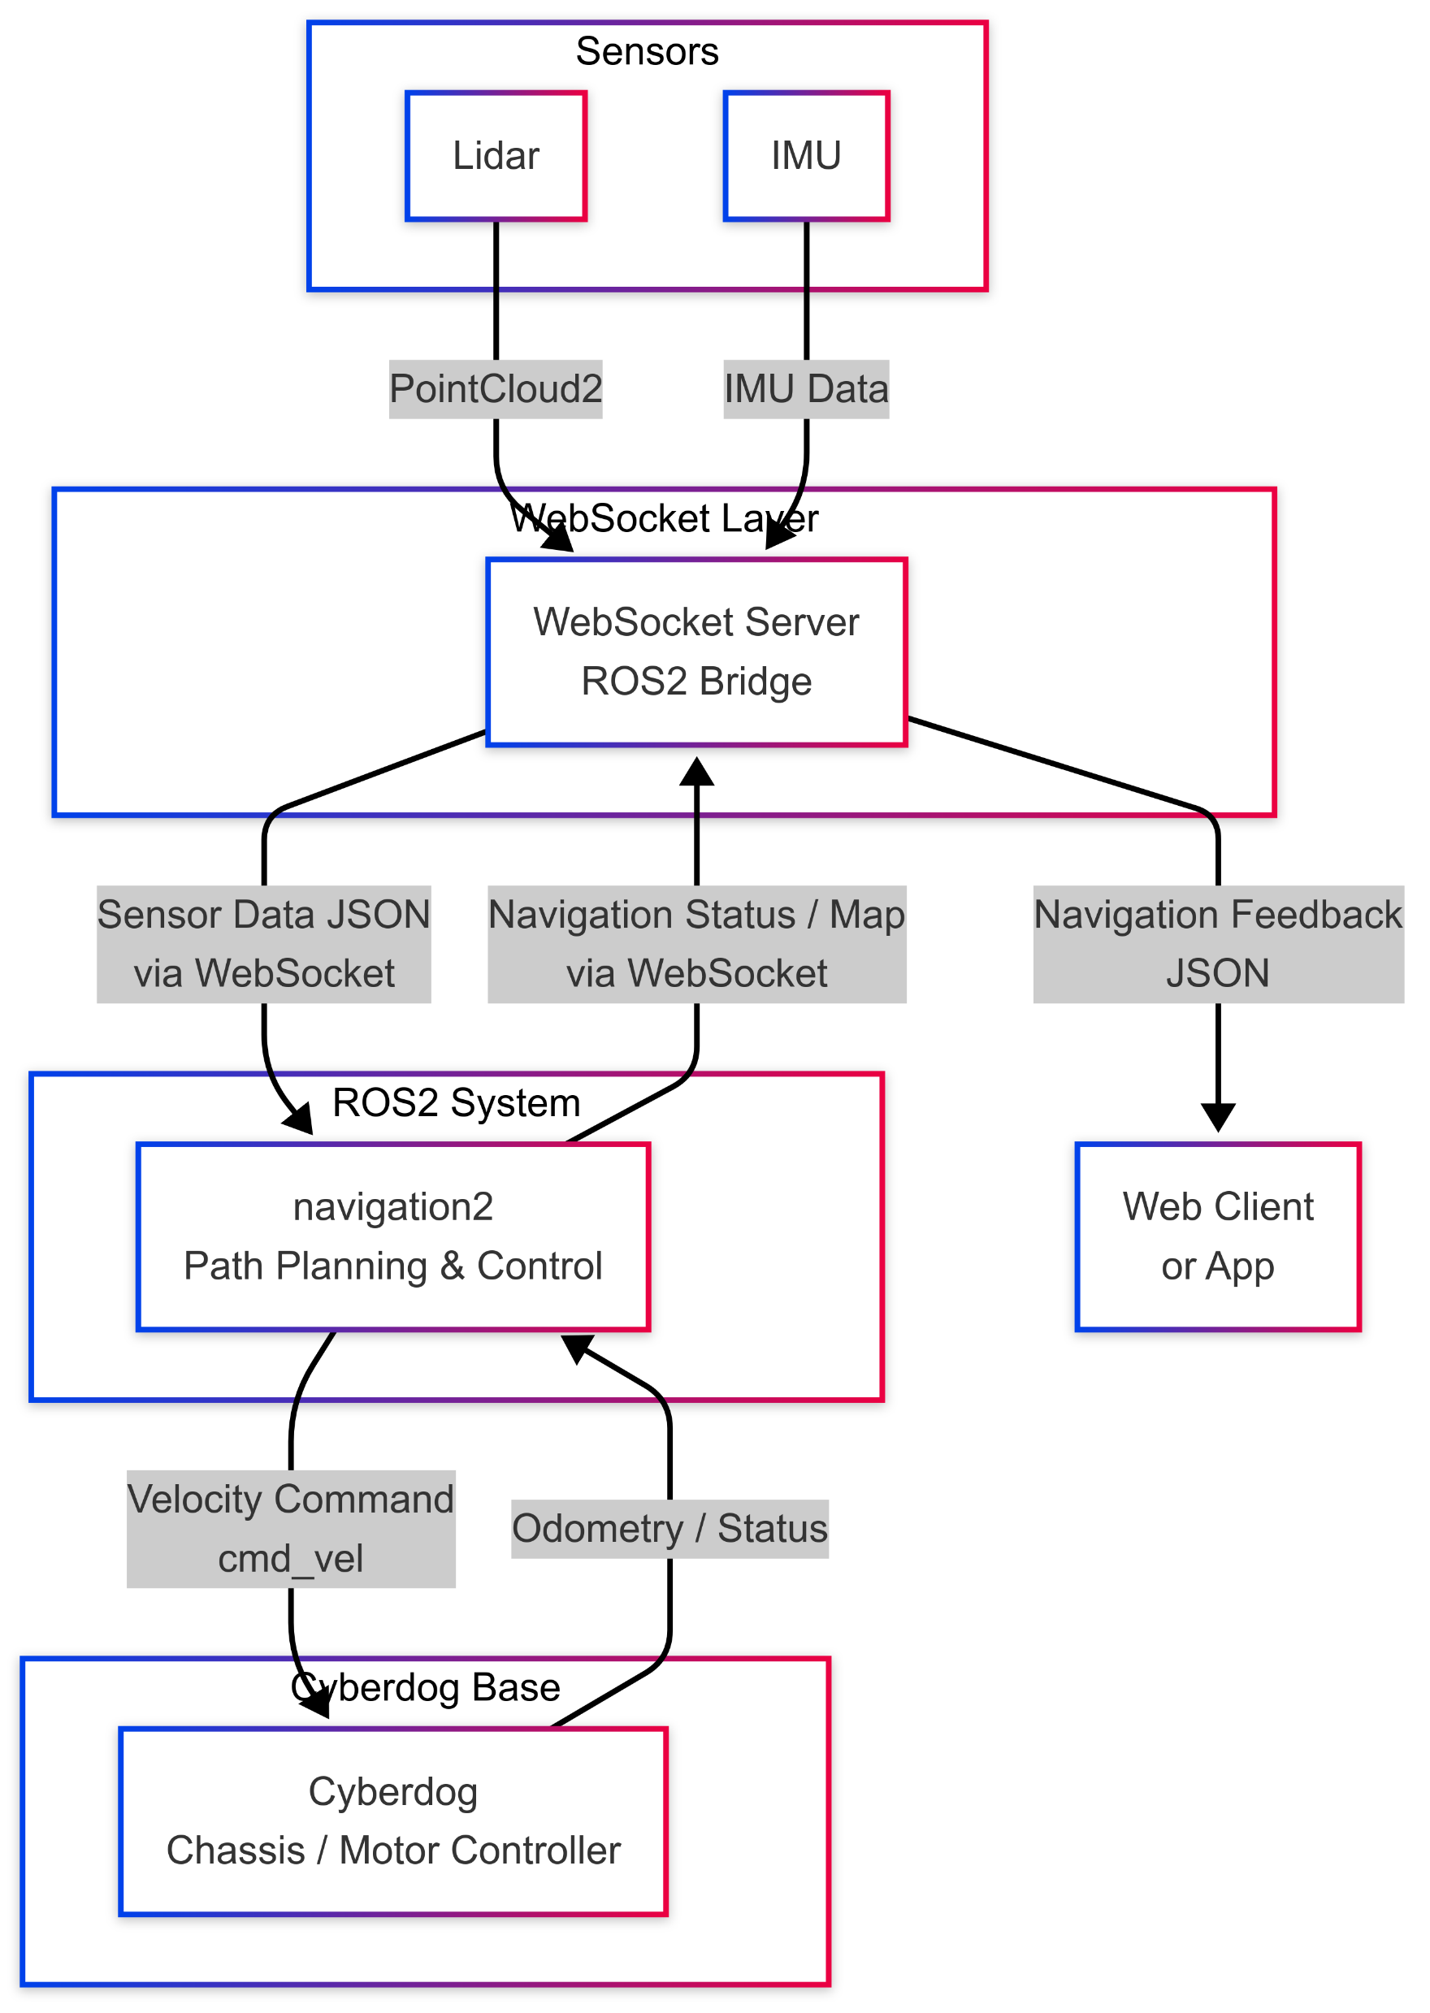
系統架構: WebSocket
PlanC 台中住3個月
架構說明：
Sensors（Lidar, IMU）：負責即時感測環境與機器人自身運動，資料先送到 WebSocket Server。
WebSocket Layer：WebSocket Server 作為橋接層，將感測器資料轉換為 JSON 格式，傳遞給 ROS2 navigation2 系統，並可將導航狀態、地圖等資訊同步回前端 Web Client 或 App（如手機、瀏覽器）。
ROS2 System（navigation2）：負責路徑規劃、導航控制，根據感測器資料進行定位與導航，並下發速度指令給 Cyberdog 底盤。
Cyberdog Base：執行實際運動，並回報里程計或狀態資訊給 ROS2 系統，形成閉迴路控制。
Web Client / App：可即時接收導航狀態、地圖資訊，實現遠端監控或互動。

